Slide 1
RabbitMQ 이해와 실습
순천향대학교
컴퓨터시스템연구실
김상현
18.07.05

Slide 2
RabbitMQ 학습목표
일종의 메시지 브로커로 시스템 간 메시지를 전달
RabbitMQ 구조 이해
가상 머신에 설치 및 설정 (로컬 호스트, 포트 , 노드 등)
메시지 생산, 소비 테스트

Slide 3
RabbitMQ 란?
범용 메시징 서버로 다양한 메시징 방식을 제공
기본적으로 AMQP 기반이지만 플러그인 방식으로MQTT 프로토콜도 지원
HTTP(S), STOMP, 웹 소켓, JSONRPC 등의 다양한 통신 방식을 지원

Slide 4
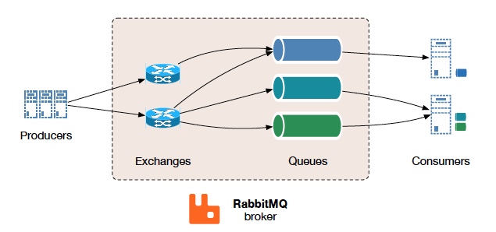
RabbitMQ 구조
Producer는 Consumer로 메시지를 직접 보내지 않고 Exchange로 만 보낼 수 있음
Queue는 여러 개 존재 할 수 있으며 다수의 입출력이 가능하다.

Slide 5
RabbitMQ 실습환경
Kafka003 리눅스 환경에 apt를 통해 설치
apt-get install rabbitmq-server
Management 플러그인 활성화
rabbitmq-plugins enable rabbitmq_management
Service rabbitmq-server-restart
관리자 계정 추가
rabbitmqctl add_user [계정 이름] [비밀 번호]
rabbitmqctl set_user_tags rabbitmq adminstrator

Slide 6
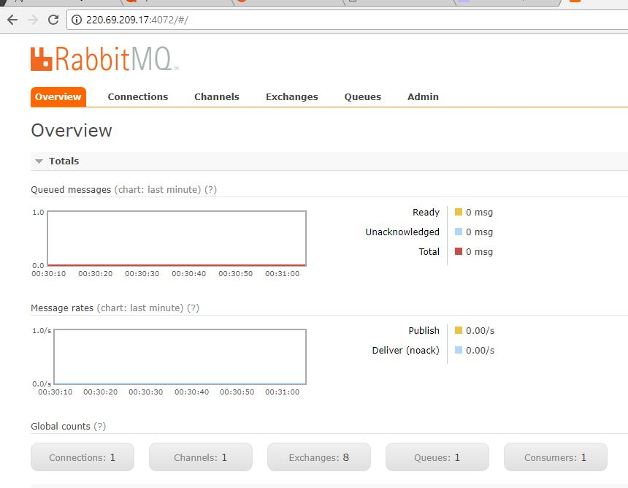
RabbitMQ 웹 모니터링
220.69.17.4072로 포트 포워딩
메시지 큐의 부하 및 노드의 상태를 확인 가능

Slide 7
RabbitMQ 간단한 메시지 전송
Pika는 Python 용 RabbitMQ (AMQP-0-9-1) 클라이언트 라이브러리
Send.py 코드와 Receive.py 코드로 간단하게 전송한다.
콜 백 함수를 이용해 백 그라운드에서 send의 동작을 대기하게 만들었다.

Slide 8
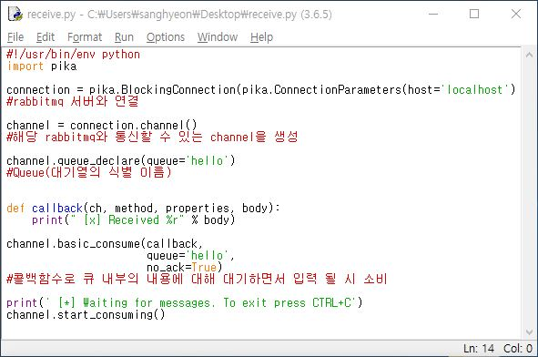
Receive.py

Slide 9
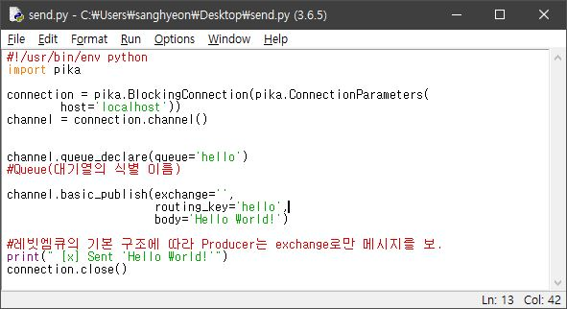
Send.py

Slide 10
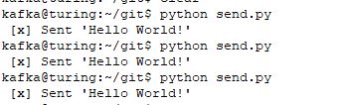
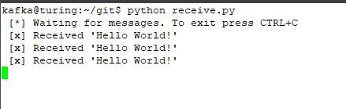
실행 결과 : 콘솔
Send.py는 exchange로 “Hello world”를 보낸다.
Receive.py는 Broker 내부에서 큐로 전달된 메시지를 읽어 출력한다.

Slide 11
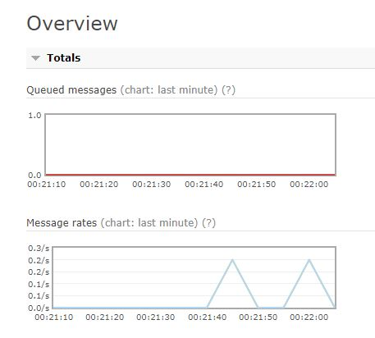
실행 결과 : 웹 모니터링
웹 모니터링 서비스에서는 실시간으로 메시지가 가는 빈도, 속도 등의 시각화 제공

Slide 12
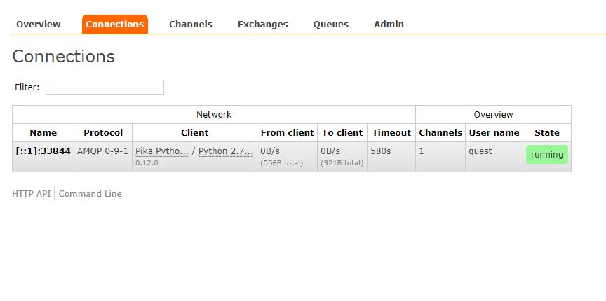
실행 결과 : 웹 모니터링
백 그라운드로 돌아가는 프로그램, 보내는 메시지의 프로토콜 정보 등도 표기

